Slide 1
CÁC BỆNH DỊ ỨNG
Giảng viên hướng dẫn:
Nguyễn Phúc Học
Lớp PHT 350 H
Nhóm: 6
Sinh viên thực hiện:
Nguyễn Ngọc Cẩm
Lê Nguyễn Hoàng Oanh
Đặng Ngọc Thạch Thảo
Đặng Thị Kim Thủy
Nguyễn Mai Đăng Vy

Slide 2
I. ĐẠI CƯƠNG
1.1. Định nghĩa
Dị ứng là tình trạng bệnh lý của phản ứng miễn dịch với dị nguyên gây ra tổn thương tổ chức và rối loạn chức năng của các cơ quan.
Dị nguyên: Những vật lạ là nguyên nhân của phản ứng dị ứng được gọi là dị nguyên.

Slide 3
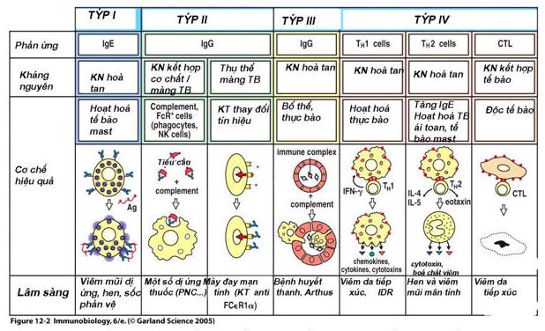
1.2. Phân loại
1.2.1. Theo tuýp quá mẫn

Slide 4
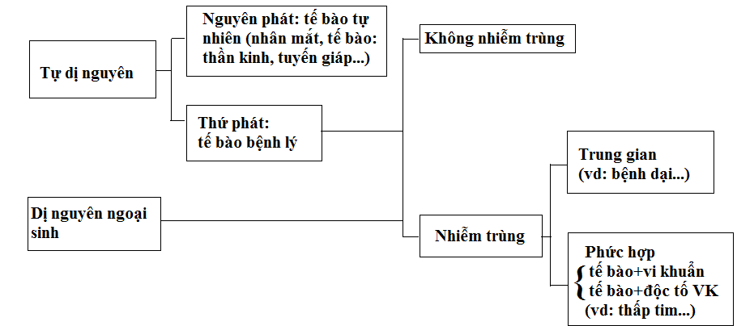
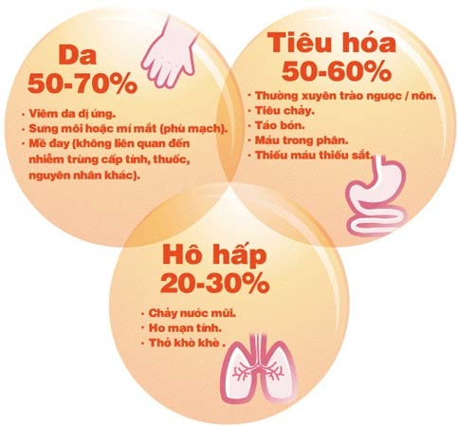
1.2. Phân loại
1.2.2. Theo nguồn gốc và bản chất dị nguyên :
1.2.3. Theo nguồn gốc
cơ quan bị tổn thương

Slide 5
II. NGUYÊN NHÂN VÀ CƠ CHẾ:
Dị nguyên nội sinh
Những Tb và tổ chức bình thường trở thành lạ (vì hóa chất, tia xạ, …)
Dị nguyên nội sinh thứ phát
2.1. Nguyên nhân: Các loại dị nguyên xâm nhập vào cơ thể
2.2. Cơ chế bệnh sinh- Dựa trên cơ chế của 4 tuýp quá mẫn
Những yếu tố tham gia vào cơ chế của bệnh dị ứng
Dị nguyên ngoại sinh không nhiễm trùng:
- Bụi nhà, đường phố
- Biểu bì, vẩy da, lông
- Thực phẩm
- Thuốc, hóa chất
DỊ NGUYÊN
Dị nguyên ngoại sinh
Dị nguyên ngoại sinh nhiễm trùng
Vi khuẩn
Virus
Nấm

Slide 6
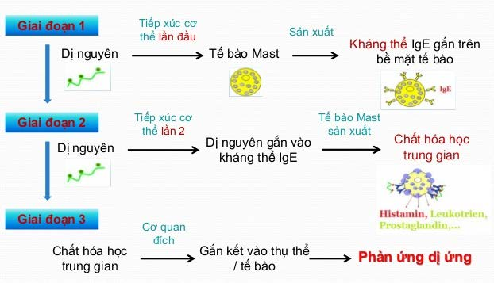
b. Các giai đoạn trong cơ chế dị ứng

Slide 7
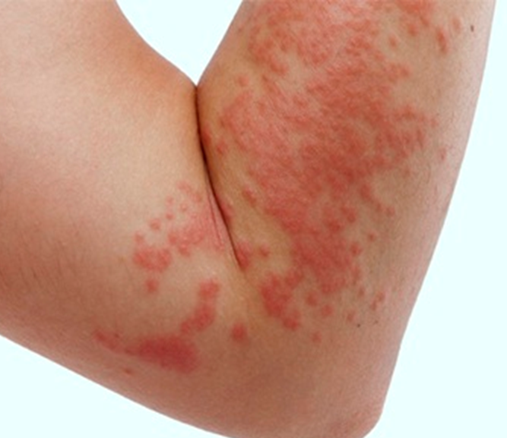
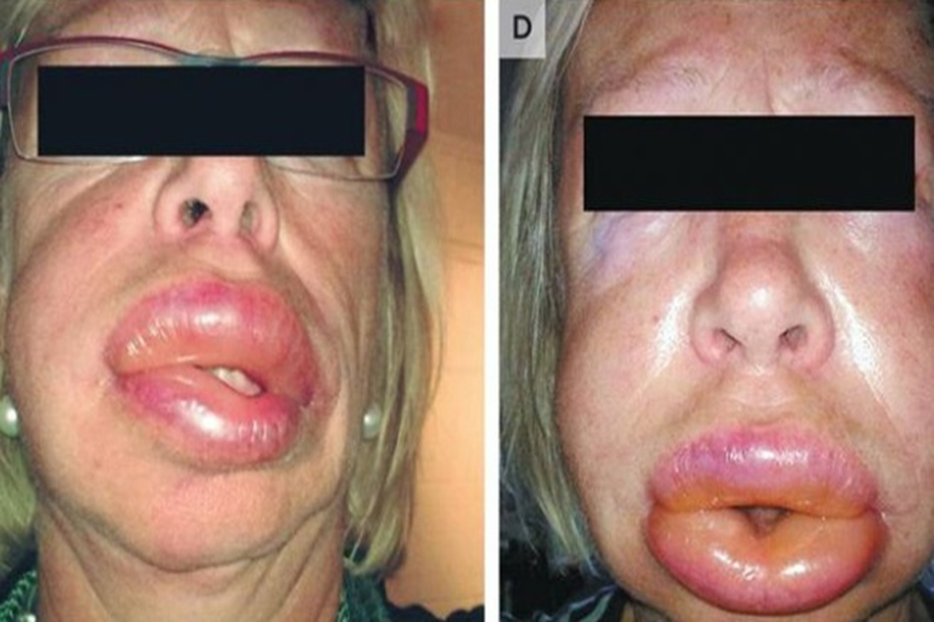
III. MỘT SỐ BỆNH DỊ ỨNG THƯỜNG GẶP
3.1. Bệnh thường gặp
Mày đay:
Ngứa từng mảng trên da, lan nhanh nếu gãi nhiều.
Nổi sần màu hồng, xung quanh viền đỏ (tròn, bầu dục)
Giảm khi chườm nóng. Mất nhanh, tái phát khi tiếp xúc lại Dị nguyên.
Phù Quicke:
Xuất hiện trên da và còn ở niêm mạc các cơ quan nội tạng (thanh quản, dạ dày, ruột…)

Slide 8
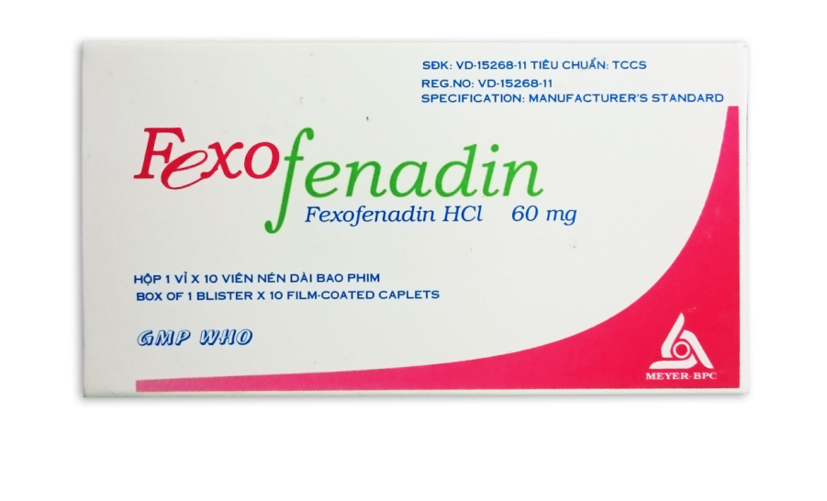
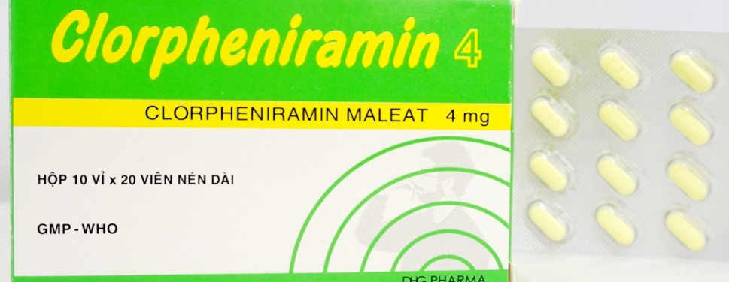
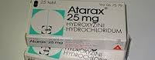
Điều trị:
Làm giảm triệu chứng: thuốc kháng histamin H1-thuốc thế hệ thứ hai (fexofenadin, loratadin, hay cetirizin)
BN mạn tính hay bị ngứa vào buổi tối: hydroxizin, cholorpheniramin…
Thuốc kháng histamin không kiểm soát được bệnh→ phối hợp với các thuốc corticoid dạng tiêm hoặc uống.

Slide 9
3.2. Dị ứng thuốc:
Đại cương:
Nguyên nhân:
Cơ chế dị ứng:
Phân tử thuốc (protein hoặc hapten) vào cơ thể gây ra tình trạng mẫn cảm co thể, làm hình thành IgE hoặc tế bào T ký ức, phát sinh phản ứng dị ứng.
- Thuốc kết hợp với phân tử protein kích thích dị ứng tức thì với IgE hoặc dị ứng muộn với tế bào T.
Quá liều.
Tình trạng không dung nạp thuốc.
Tình trạng đặc ứng (idiosyncrasy).
Tác dụng phụ.
Các phản ứng dị ứng hay gặp hơn cả và có cơ chế miễn dịch do sự kết hợp dị nguyên (thuốc) với kháng thể dị ứng

Slide 10
Biểu hiện:
Biện pháp dự phòng:
Toàn thân: Sốc phản vệ, hạ huyết áp, sốt, viêm mạch, sưng hạch, bệnh huyết thanh.
Da: Ban mề đay cấp và phù Quinke; Hội chứng Stevens-Johnson, Thay đổi sắc tố da; Hội chứng Lyell, Đỏ da toàn thân, Hồng ban đa dạng, Hồng ban sắc tố cố định tái phát...
Phổi: Khó thở, viêm phế nang
Gan: Viêm gan, tổn thương tế bào gan.
Tim: Viêm cơ tim
Thận: Viêm cầu thận, hội chứng thận hư
Máu: Ban xuất huyết giảm tiểu cầu, hiếu máu tán huyết, giảm bạch cầu trung tính.
Tuyên truyền dùng thuốc an toàn, hợp lý trong cán bộ y tế.
Dùng thuốc đúng chỉ định, đúng liều.
Hạn chế nạn tự điều trị trong nhân dân.
Kiểm tra chất lượng thuốc trước khi dùng.
Khai thác tiền sử dị ứng, thử test ...
Tiêm kháng sinh phải dùng dụng cụ riêng.
Chuẩn bị túi chống sốc.

Slide 11
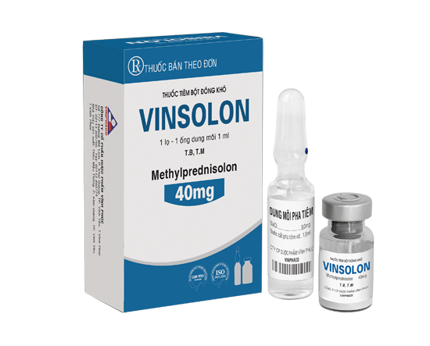
Điều trị:
Chống dị ứng và giải độc; Hạn chế tố đa sử dụng thuốc.
Không để bệnh nhân tiếp xúc với thuốc đã gây dị ứng.
Sử dụng các thuốc chống dị ứng: Kháng histamin anti H1 thế hệ 2 (cetirizin, fexofenadin, astemizol, loratadin...)
Trường hợp dị ứng thuốc nặng hơn: kết hợp dùng corticoid (prednisolon, methyl prednisolon) tiêm truyền.

Slide 12
3.3. Dị ứng thức ăn:
Khái niệm: Là một phản ứng dị thường của cơ thể đối với một hoặc nhiều loại thức ăn.
‘Dị ứng kết hợp’: là dị ứng với chất này thì cũng bị dị ứng với chất kia mà đôi khi các chất không hề có mối liên hệ.
Cơ chế:
Điều trị:
Đặc hiệu
Không đặc hiệu

Slide 13
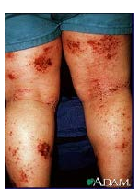
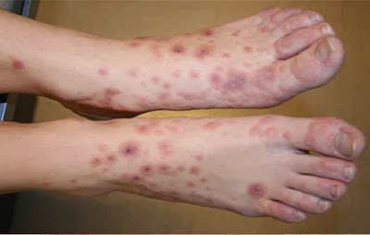
3.4. Bệnh viêm da cơ địa (Atopic Dermatitis-AD):
Định nghĩa: tổn thương viêm da mạn tính với do tình trạng mẫn cảm đặc hiệu qua IgE với các dị nguyên trong không khí.
Dịch tễ học:
15-30% ở trẻ em và 2-10% ở người lớn.
Có yếu tố di truyền, gia đình và hay xuất hiện ở những người có bệnh dị ứng khác (hen, viêm mũi dị ứng…)

Slide 14
Triệu chứng:
Giai đoạn 1: đỏ da, ngứa nhiều, ban đỏ rải rác và phù lớp thượng bì.
Giai đoạn 2: hình thành các bọng nước.
Giai đoạn 3: rỉ nước và bội nhiễm gây tổn thương chốc lở.
Giai đoạn 4: đóng vẩy lâu dài và hình thành mảng liken hóa.
Chuẩn đoán:
Tiêu chuẩn chính: ngứa ngoài da.
Tiêu chuẩn phụ:
(xuất hiện 3 trong
5 triệu chứng)
+ Tiền sử có bệnh lý da ở các nếp lằn da.
+ Có tiền sử bản thân bệnh HPQ và viêm mũi dị ứng.
+ Khô da trong thời gian trước đó.
+ Có tổn thương chàm hóa ở các nếp gấp.
+ Bệnh bắt đầu trước 2 tuổi..

Slide 15
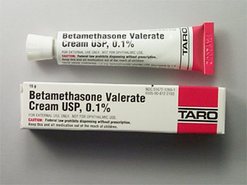
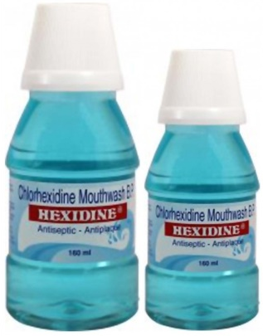
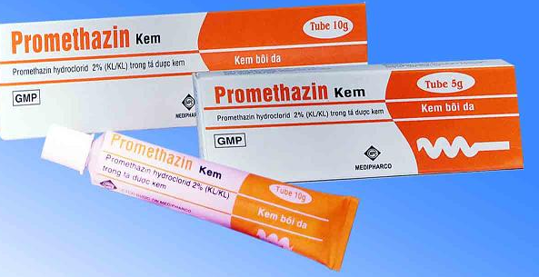
Điều trị:
Chống viêm: bôi corticosteroid
trong thời gian ngắn.
Kem betamethasone 0,1%
bôi 2 lần/ngày/2-4
Chống bội nhiễm.
Dung dịch sát trùng tại chỗ
như triclosan, chlorhexidine
Điều trị khô da: bôi tacrolimu..
Điều trị giảm ngứa.
Mỡ promethazine 2% tube 10g
bôi 4 lần/ngày….

Slide 16
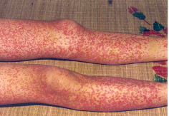
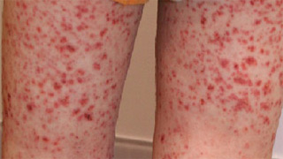
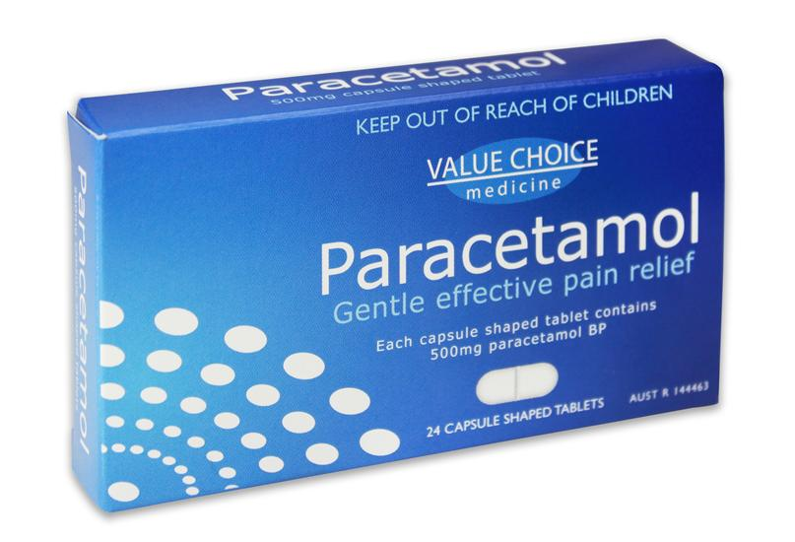
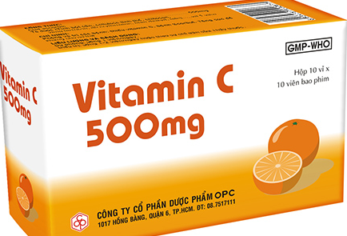
3.5. Viêm mao mạch dị ứng:
Tổng quan:
Điều trị: không đặc hiệu
Là một bệnh tự dị ứng không rõ căn nguyên, tổn thương lan tỏa hệ thống vi mạch ở nhiều cơ quan.
Xảy ra ở trẻ em và những người trẻ tuổi.
Nhiễm một số chủng vi khuẩn hoặc virut như liên cầu nhóm A, Mycoplasma,Varicella virus, cytomegalovirus,…
Giai đoạn cấp: BN nghỉ ngơi tại giường, để cao chân, dùng vitamin C liều cao (Vit C x 1 - 2 g/ ngày) rutin, nước sắc hoa hòe...
Dùng thuốc chống viêm giảm đau: paracetamol, Corticoid (Liều dùng: prednisolon 1 - 2mg/kgTT/ngày/3-4 tuần).

